Slide 1
مَرْحَبًا بِكُن فِي صَفِّنَا
الافتِرَاضِيِّ
لِلُغَةِ العَرَبِيَّةِ
ليس هناك أجوبة خاطئة بل أجوبة تحتاج إلى تأمل
شعارنا لأكن أنشط طالبة لهذا اليوم

Slide 2
لا أفتح الميكرفون بدون إذن المعلمة
لا أقاطع المعلمة
أجلس في مكان مناسب وهادئ
قوانين الصف
الالتزام بالقانون من أسس المواطنة
أركز أثناء شرح المعلمة
أحضر كتابي ودفتري وقلمي
أرفع يدي للمشاركة

Slide 3
الطالبات المتميزة في الحصة السابقة
؟؟؟؟؟؟
1
2
3
شيماء محمد
زهرة زاهد
متميزات الحصة السابقة

Slide 4
كيف نستخدم الإنترنت بأمان؟

Slide 5
اكتشفي الصور
ثم أجيبي عن السؤال التالي
15
14
13
12
11
10
9
8
7
6
5
4
3
2
1
0
15
14
13
12
11
10
9
8
7
6
5
4
3
2
1
0
15
14
13
12
11
10
9
8
7
6
5
4
3
2
1
0
ركز ي على الوقت 15 ثانية

Slide 6
انتهى الوقت
ماهو العامل المشترك بين الصور ؟
الجواب هنا :

Slide 7
دَرْسٌ في مادّة اللُّغة العَربيّة
شرح قصيدة يا لائمي في هوى البحرين
الصّفّ الثّالث الإعداديّ
الفصل الدّراسي الثاني

Slide 8
أهداف الدرس :
1- تعرُّف معاني المفردات الجديدة
في القصيدة من خلال السَّياق.

Slide 9
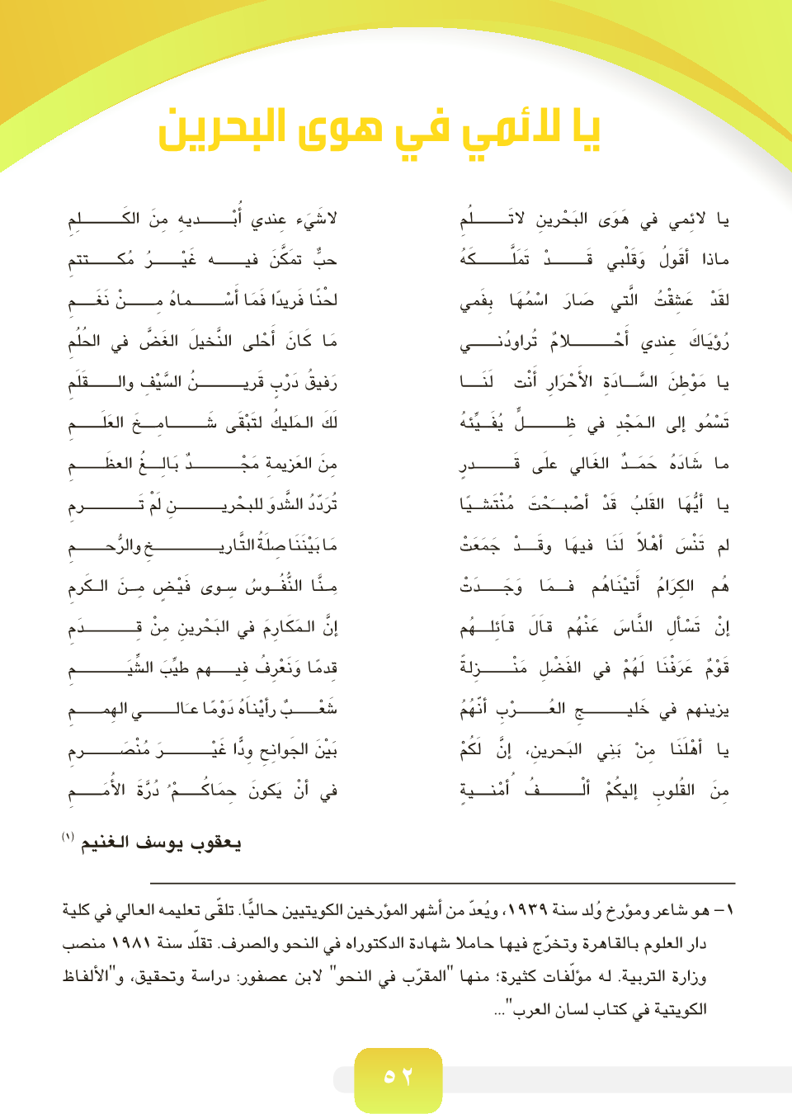
اختيار القارئة 1
اختيار القارئة 2
اختيار القارئة 3
اختيار القارئة 4

Slide 10
قصيدة يا لائمي في هوى البحرين
1- یا لائمي في ھوى البحرین لا تــلم | لا شيء عندي أبدیه من الكــــــــــلم
2- ماذا أقول وقلبي قد تــــــــــــملكه | حبّ تمكّن منه غیر مُكتـــــــــــــــــتم
3- لقد عشقت التي صار اسمھا بفمي | لحناً فریداً فما أســــــــــــماه من نغم
4- رؤیاك عنـــــــــدي أحلام تراودني | ما كان أحلى النخیل الغضّ في الحلم

Slide 11
2-الفكرة العامّة للقصيدة
1-مقاطع القصيدة:
في القصيدة ثلاثة مقاطع :
فكرته | حدوده | المقطع
تعلّق الشّاعر بالبحرين | من البيتِ الأوّل إلى البيت الرّابعِ | الأوّل
مجد البحرين الخالد | من البيتِ الخامسِ إلى البيت السّابعِ | الثّاني
مكارم أهل البحرين | من البيت الثّامنِ إلى البيتِ الخامسَ عشرَ | الثّالث
تعلّق الشّاعر بالبحرين، و افتخارُه بمكارمِ أهلِها و خصالِهم.

Slide 12
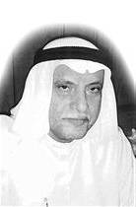
من هو الشاعر
يعقوب يوسف الغنيم...
الدكتور يعقوب يوسف الغنيم (١٩٣٩-٠٠٠٠) شاعر ومؤرخ كويتي يعد من أشهر المؤرخين الكويتيين حالياً.
ولد الدكتور يعقوب الغنيم ونشأ في فريج الشاوي في منطقة جبله عام 1939. بدأ دراسته في مدرسة ملا محمد بن ملا أحمد وهو بعمر خمس سنوات. ثم بدأ التعليم النظام في المدرسة الأحمدية (1947) والمثنى(1948). ثم أكمل تعليمه في المعهد الديني. التحق وتخرج من كلية دار العلوم بالقاهرة عام 1957 وحصل على الماجستير والدكتوراة في النحو والصرف من نفس الكلية.
بدأ حياته العملية بدائرة المعارف (وزارة التربية حالياً) كمدرس للغة العربية بثانوية الشويخ. ثم انتقل لوزارة الأرشاد والأنباء (الأعلام حالياً) كمدير للتلفزيون. أصبح منذ عام 1965 وكيلاً لوزارة التربية ولمدة 14 سنة تقريباً. ثم تقلد مهام وزير التربية عام 1981
له الكثير من القصائد لكنه لم يجمعها في ديوان شعري. أشهر ما كتبه من قصائد الأوبريتات الوطنية وخاصة أوبريت حكاية وطن (2001) وأوبريت الشراع الكويتي (2007)
يعتبر د.يعقوب الغنيم من أهم المؤرخيين الحاليين في الكويت.

Slide 13
أتعرّفُ على معاني الكلمات الواردةِ في الـمَقطع الأوّل من خلال خريطة المفردات :
أخفي
رضخ – خضع
غادر - انصرف
اليابس
مثال دال
1- أبدي دائما رغبتي في المشاركة في العمل التطوعي.
2- تملك الجندي شعور الفخر والاعتزاز.
3- تراودني خواطر كثيرة عندما أكون بعيداً عن الوطن.
4-بدأت تظهر الزهور الغضة بداية الربيع.
معانيها | المفردات
 | أبديه
 | تملّكه
 | تراودني
 | الغضّ
ضد الكلمة
أبديه
2. تملّكه
3. تراودني
4. الغضّ
أفصح عنه، أُظهِرُه، أعلنه...
سيطر عليه، طغى عليه
الكلمة
إستراتيجية
خارطة المعاني
تخطر عليّ، تنتابني
؟
الطّريّ، اليانع
المعنى

Slide 14
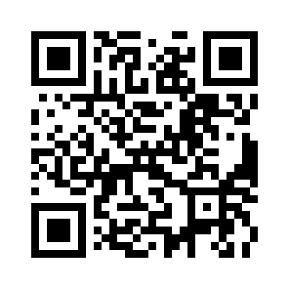
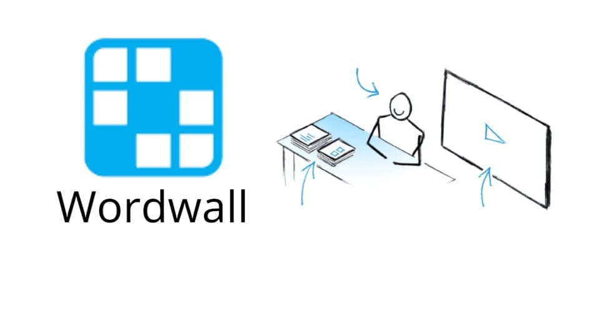
https://wordwall.net/ar/resource/30229345

Slide 15
تم تحقيق
الهدف الأول

Slide 16
منى محمد
ضابطة النجوم
الطالبات المتميزة لحصة اليوم
؟؟؟؟؟؟
1
2
3
متميزات الحصة

Slide 17
شكرا
انتَهَى الدَّرسُ

Slide 18
عودة
مريم عبدالناصر
مروة محمد
مرام محمد
مريم محمد
لين ماهر
منى أحمد
فجر عبدالله
رؤيا زياد
SPIN
فجر عبدالحميد
رشا ذياب
عائشة عدنان
رغد عبدالحليم
شيماء محمد
رهف صالح
سارة علي
روان أحمد
سارة شبير
روان ناصر
ريم ذياب
زينب طاهر
tekhnologic
Notes:
20 Segments

Slide 19
عودة
ابرار صلاح
فاطمة موسى
فاطمة صالح
امل سعد
غزلان احمد
خديجة اسلم
عائشة امين
خولة يحيى
SPIN
شيماء عبدالحافظ
رقية خليل
شكيله برويز
ريانة علي
سناء ادريس
ريم مشوار
سارة علي القلاف
ريم ناصح
سارة حسن
ريوف فهمي
زهرة زاهد
سارة طارق
tekhnologic
Notes:
20 Segments

Slide 20
عودة
نور صالح
مياسة صالح
نور فضل
SPIN
وجدان قاسم
نورة أحمد
هبة فواز
نوف معين
tekhnologic
Notes:
7 Segments

Slide 21
عودة
هيا يوسف
كوثر محمد
مريم حمدان
وعد محمد
SPIN
لميس سلطان
هيفاء قاسم
مروة محد غالب
مروة عناد
مروة فواز
tekhnologic
Notes:
7 Segments

